Slide 1
Фото отчёт о работе клуба любителей французского языка «Франкофил»
2017-2018 учебный год

Slide 2
Направления работы по секциям :
« Юный исследователь»
«Интеллектуал»
«Литературная гостиная»
«Театральная»
«Страноведческая»
«Сдаем DELF junoir»

Slide 3
Направление « Юный исследователь»
Годовой проект по французскому языку выбрали
Новичкова Анастасия и Данилина Варвара( 5б)
по теме « Достопримечательности Франции, включенные в список ЮНЕСКО»

Slide 4
Направление «Интеллектуал»
Крылов Николай 7 «В»

Slide 5
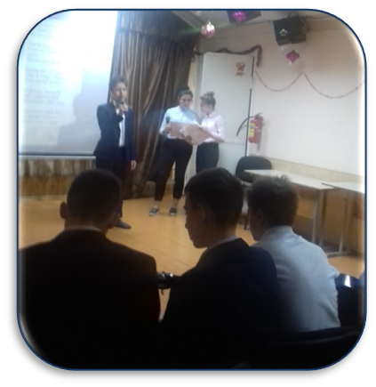
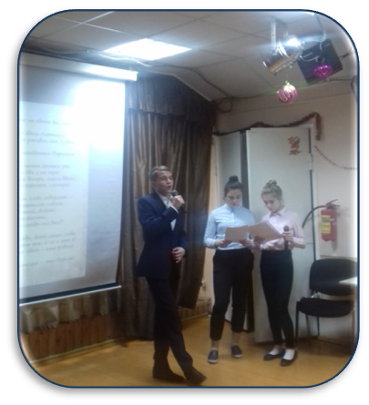
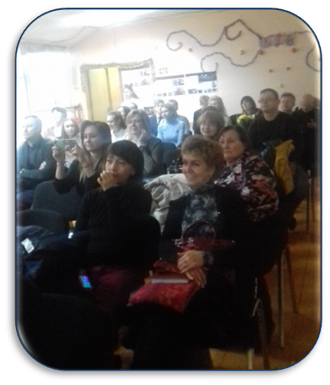
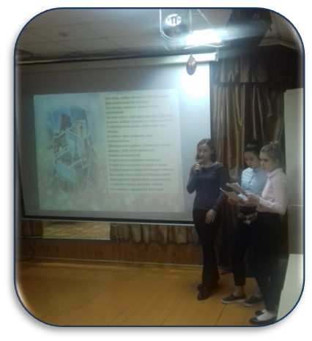
«Литературная гостиная»
19.12.2017 Открытое мероприятие для родителей 8-х классов «Новогоднее путешествие в Париж»

Slide 6
« Под Новый год, у нас состоялся творческий вечер посвященный культуре и достопримечательностям Парижа. Это мероприятие проводилось среди учеников 8 классов. Все ребята были заинтересованы в его проведении, так как это одна из самых интересных и красочных стран мира, с богатой историей и красивым языком. Каждый из участников очень ответственно готовился к своему выступлению. В назначенный час, участники и гости праздника, собрались в актовом зале нашего лицея. Ведущей была учительница по французскому языку - Муратова Оксана Рифовна, которая помогала нам в подготовке всех номеров. Гостям-родителям была представлена возможность услышать стихи и песни на французском языке, а также услышать рассказы про достопримечательности Парижа. В конце праздника, мы поздравили наших гостей с наступающим новым годом и пожелали им здоровья, счастья и удачи в наступающем году на французском языке. Мне кажется, таких праздников должно быть больше, так как они сплачивают коллектив, и дают возможность каждому ученику проявить себя и свои способности, а родителям посмотреть, чего добились их дети в познаниях языка за годы обучения в лицее» Илья Осипов 8 б

Slide 7
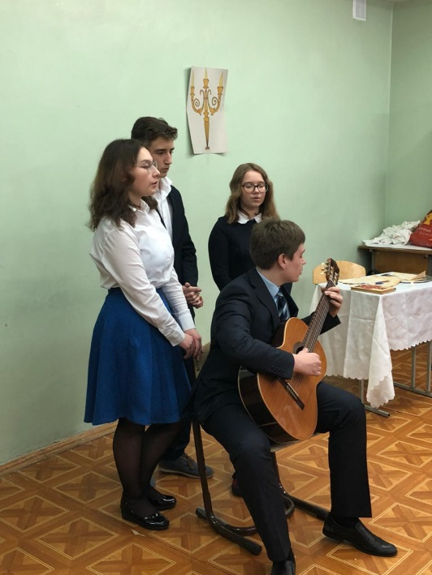
16.03.2018 Литературная гостиная
« Сцены дворянской жизни» 9-ые классы
Исполнение на французском языке:
Письмо Татьяны к Онегину.
Письмо Онегина к Татьяне.
Романс на стихи А.С. Пушкина « Стансы»
Романс исполняли: Рейман Кристина,Рогов Арсений,
Домолютченкова Кира,Коваленко Никита
Ковалев Виталий-Е.Онегин
Егорова Ирина – Татьяна Ларина

Slide 8
О гостиной
«Литературная гостиная – ежегодное выступление, посвящённое какому-либо писателю, произведению или даже целой литературной эпохе. В этом году параллель 9 классов, под руководством Муратовой Оксаны Рифовны и Ли Юлии Алексеевны, ставили отрывки из произведений А. С. Пушкина «Евгений Онегин» и А. С. Грибоедова «Горе от ума». Наше выступление было наполнено обилием интересных сцен, танцев, лирических отступлений, интересной сюжетной линией и красотой костюмов, которые погружали зрителей во времена 19 века.»
Кристина Рейман,9в

Slide 9
Направление
«Театральное»
В этом году, по традиции,
осенью,20 октября, группа
учащихся и родителей лицеистов ходила на концерт хора им. Жоржа
Брассенса.

Slide 10
«Лямур тужур?» или шансон, джаз, рок
В конце октября этого года вместе с мамой, учителями и лицеистами старших классов, в рамках
французского клуба «Франкофил», я ездила на театрализованный концерт хора французской песни имени Жоржа Брассенса и вокального ансамбля «Эсперанс».
Признаюсь, я впервые оказалась на подобном концерте.
Концерт состоял из двух частей. В первой части хористы и прекрасные солисты на отличном и понятном французском языке исполнили известные песни Эдит Пиаф, Ж.Брассенса, Elodie Frégé и других, а во второй части, сменив классические платья на синие джинсы, черные и белые футболки с огромными красными сердцами, артисты исполнили французские современные песни.
Но самое интересное для меня было не это, а то с каким чувством юмора, с какой фантазией молодые ребята «обыгрывают» известные песни маститых исполнителей. Например, забавно увидеть и услышать Эдит Пиаф, если бы она была рок- певицей в наше время. Мне было интересно наблюдать за детьми из группы «Эсперанса». Они трогательно рассказали о проблемах экологии. Больше всего мне запомнилась рок-группа Mickey 3D и их исполнение французских песен. Неплохо ребята исполнили и попурри группы “The Beatles”.
Честно признаюсь, что когда я ехала на концерт, думала, что будет просто классическое выступления хора, но когда увидела, как песни превращаются в мини-спектакли, то поменяла своё представление об этом событии.
На приглашении было написано: «Приходите, будет весело!» Не обманули, было, действительно весело, душевно и интересно.
«ШАНСОН, ДЖАЗ, РОК» - эти три слова определяют репертуар хора и, их взгляд на жизнь. Отсюда и предпочтения при выборе авторов и исполнителей: Эдит Пиаф, Шарль Трене, Жорж Брассенс, Клод Нугаро, Серж Генсбур, Мишель Берже, Жан-Жак Гольдман.
Хочу сказать большое спасибо Муратовой Оксане Рифовне за приглашение на это великолепное представление!
Яна Иванова 6 «В»

Slide 11
Муниципальный конкурс
чтецов на иностранных языках
« Поэтическая гостиная»
Ежегодно 26 сентября , в Европейский день языков ,
в стенах лицея проходит конкурс, ребята из школ города читают стихи на английском,
немецком, французском языках.
«Европе́йский день языко́в — праздник, отмечаемый 26 сентября. Был провозглашён Советом Европы (и поддержан Европейским союзом) во время Европейского года языков — 6 декабря 2001 года^{[1]}. Основная цель дня — поощрение изучения и освоение различных языков как в школах, так и вне их на протяжении всей жизни человека, при этом понятие европейские языки понимается в более широком смысле, чем совокупность официальных языков стран-членов Евросоюза.»( Википедия)

Slide 12
Итоговый протокол
конкурса секции «Французский язык»
№ | Фамилия/Имя участника | Класс | Название ОО | Литературное произведение | Сумма баллов | Место
1. | Иванова Яна | 6в | МБОУ лицей | Жак Превер «Школа изобразительных искусств» | 20 | участник
2. | Пославская Валерия | 11а | МБОУ лицей | Жюль Лафорг «Печально, печально» | 26 | призер
3. | Дергачёва Анастасия | 7б | МБОУ лицей | Морис Карем «Почтальон» | 25 | участник
4. | Климентьева Мария | 8б | МБОУ лицей | Жак де Лафонтен «Стрекоза и муравей» | 28 | победитель
5. | Пикина Ирина | 9в | МБОУ лицей | Поль Верлен «Осенняя песня» | 25 | участник
6. | Антошкин Марк | 9а | МБОУ лицей | Поль Верлен «И в сердце растрава...» | - | участник

Slide 13
Поэтическая Гостиная
В нашем мире так много людей, любящих поэзию и желающих проявить себя в искусстве чтения стихотворений наизусть. Так и в нашем лицее прошла «Поэтическая Гостиная» по иностранным языкам, в которой я и приняла участие в категории французского языка.
Данное мероприятие несравнимо ни с каким другим. Здесь собираются все любители французской поэзии самых разных возрастов, готовые поделиться своими предпочтениями и взглядами по поводу того или иного поэта. Обязательная часть события - чтения стихотворения наизусть. Каждый зачитывает стихотворение французского автора, которое они выбрали и выучили самостоятельно. Я - не исключение.
Мой выбор пал на стихотворение поэта-представителя французского символизма Жюля Лафорга - Triste, triste (Грустно, грустно). Это пессимистическое, символическое произведение является особенным для меня. Оно ставит вопросы о том, как коротка и грустна эта жизнь, о чем так часто задумываются люди моего (и не только моего) возраста. Оно пронизано символическими элементами, отражающими рассуждения автора о серости и монотонности жизни, однако это не делает жизнь бессмысленной, но делает её четче, понятнее. Эти незабываемые строки не могут оставить никого равнодушным.
В заключение хотелось бы сказать, что поэзия является неотъемлемой частью каждого из нас, и такие собрания помогают людям найти друга по интересам, взглядам и предпочтениям. Они объединяют нас и позволяют наслаждаться прекрасным миром французской поэзии.
Пославская Валерия 11а

Slide 14
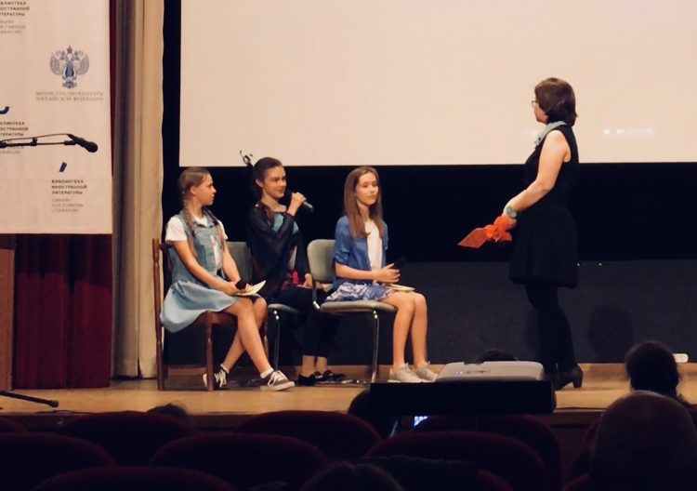
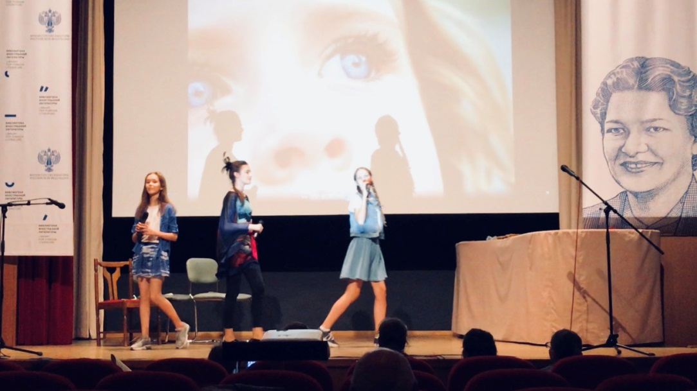
ХII Всероссийском Фестивале
театра и песни на французском языке « Поющий Менестрель 2018».
Выступают:
Петрякова Таисия (10а)
Семкина Катя (6б)
Свистунова Мария (7в)
Дьячкова Полина (7а)
Видео выступления прилагается в разделе «видео»

Slide 15
В начале мая,5 числа, мы участвовали в конкурсе-фестивале «Поющий менестрель», который проходил в Москве.
На фестиваль приехали участники со всех концов нашей страны: исполняли песни, а иногда даже играли на разных инструментах. Наша команда на конкурсе пела песню «L’oseau et L’enfant». Мы очень долго готовились, разучивали текст, улучшали произношение, учили ноты, подбирали костюмы, и, несомненно, пели, пели, и пели.
Перед выступлением одни участники просто пели, другие же репетировали сценки, искали реквизит, танцевали! Мы очень волновались за наше выступление, ведь это наш дебют! Итоги нашего выступления стала «Серебряная нота»!
Семкина Катя 6 «б»

Slide 16
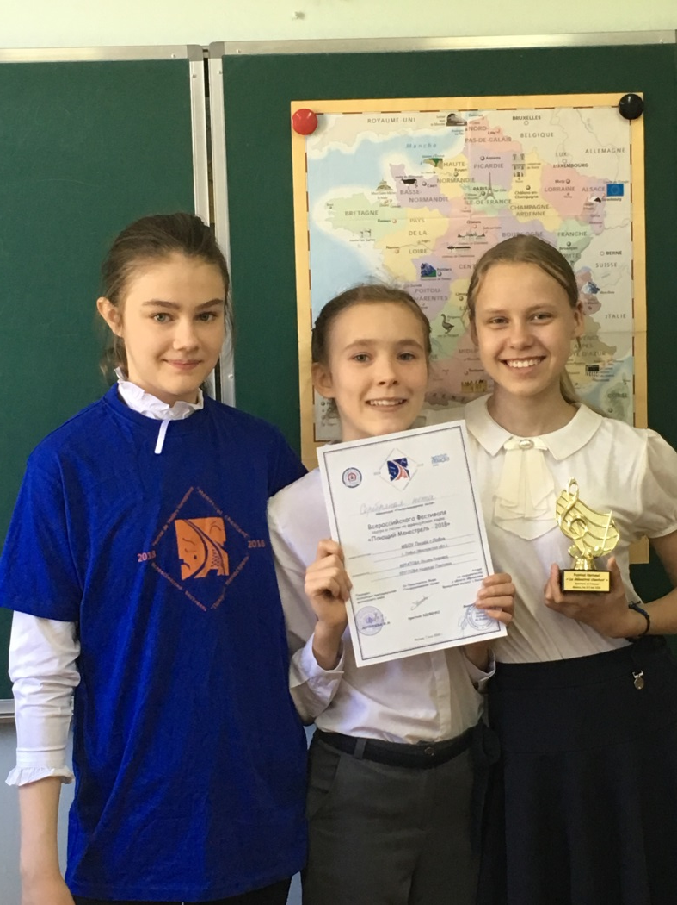
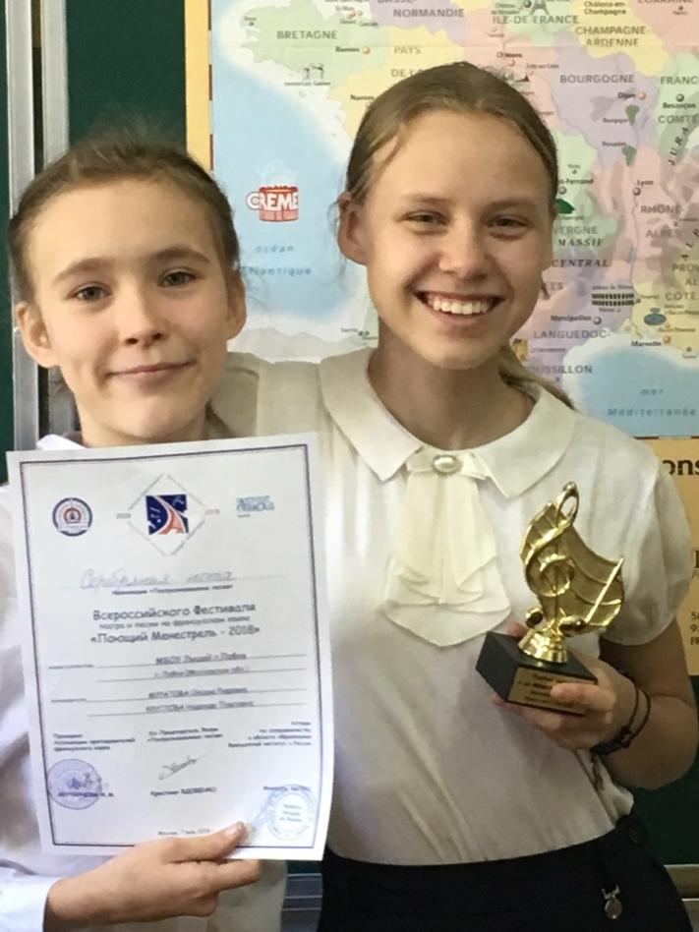
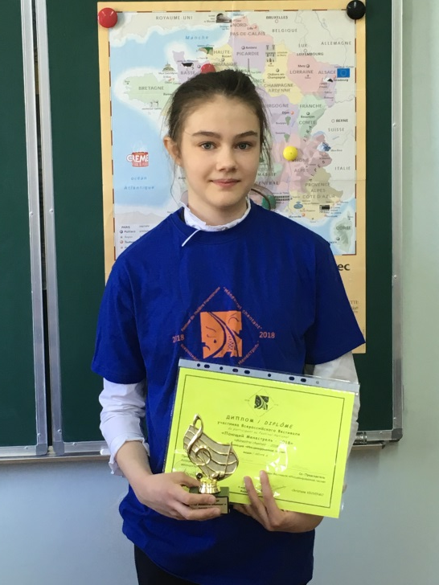
«Серебряная нота»

Slide 17
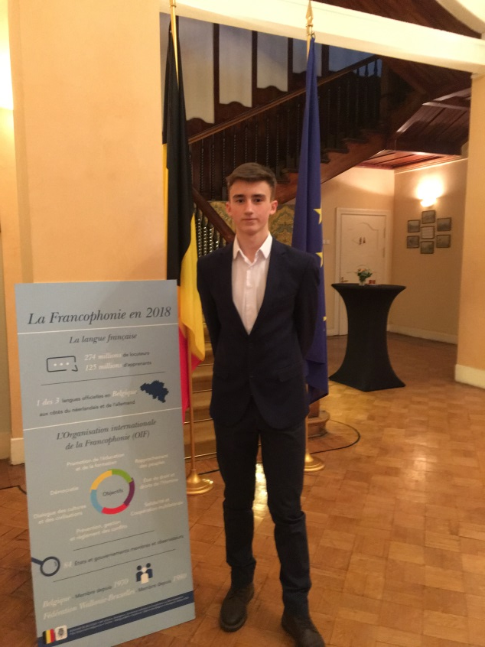
Направление «Страноведческое»
Отмечаем Дни Франкофонии
в Резиденции Бельгийского посольства
Ежегодно в конце марта – начале апреля отмечаются дни франкофонии.
В этом году представилась возможность отметить это событие в стенах
резиденции Бельгии в Москве 31 марта 2018 просмотром спектакля на
французском языке « la Porte» ( Дверь).
Коваленко Никита 9а

Slide 18
Как известно, 20-го марта отмечается Всемирный день Франкофонии. Все празднуют по-разному.
Можно посетить Фестиваль франкоязычного кино, Фестиваль французского джаза, многочисленные выставки, концерты, спектакли, литературные вечера, лекции, презентации, встречи, доклады и многое другое. Например, в 2011 году в Москве и Санкт-Петербурге были проведены Диктанты Консула, в которых принимали участие все желающие, владеющие французским языком, но не только преподаватели, студенты, переводчики, но и учащиеся, и носители французского языка.
А я был одним из тех, кто отважился отправится в резиденцию Бельгийского посольства на спектакль под названием “La Porte”, что в переводе “Дверь”. Была одна загвоздка: спектакль был на французском языке, хотя ставили его актёры из Петербурга, для которых это не родной язык. Если бы мне об этом не сказали, я бы с лёгкостью поверил, что французский – их родной язык. Иногда возникают проблемы с переводом, но они тут же исчезают, актёры своей игрой, мимикой, жестами помогают во всём разобраться. Буду честным, было трудно воспринимать столько нового, но было, правда, интересно.
А после все могли поделиться своими эмоциями, просто пообщаться. Кстати, туда были приглашены не только русскоязычные люди, что тоже радовало. Наконец-то можно проверить свои силы в настоящем разговоре. После этого дня Франкофонии осталось масса положительных эмоций. День прошёл не зря, надеюсь, следующее 20 марта пройдёт так же насыщено, как и это. Коваленко Никита 9а

Slide 19
Региональный конкурс эссе
«Юные франкофоны Подмосковья о своей малой родине»
3 МЕСТО
Василевская Валерия, 11 класс а .
Эссе по теме : « Моя малая родина»
Лауреат
Коваленко Никита , 9 класс а .
Эссе по теме: «Милые сердцу места »

Slide 20
Направление «Сдаем DELF junoir»
Каждый год все новые и новые лицеисты выражают желание в
рамках клуба готовиться к сдаче Международного экзамена на знание французского языка .
В этом году работали две группы:
по подготовке к экзамену на уровень В2 и А2.
Экзамен для школьников – формат DELF junior
уровень В2 проходил 7 апреля , уровень А2
– 12 мая.
Оба экзамена проходили на базе школы им. Ромена Роллана.
Все ребята успешно справились с испытаниями и теперь на счету лицеистов 37 сертификатов , подтверждающих заявленный ими уровень от А1 до В2.

Slide 21
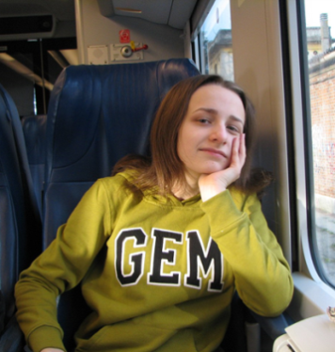
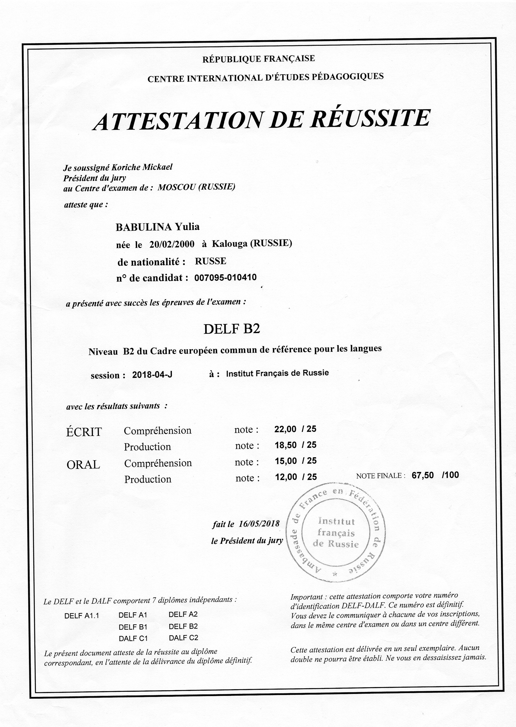
Бабулина Юлия 11 а
Обладатель
Сертификатов
DELF A1-B2

Slide 22
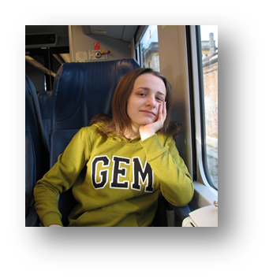
Меня зовут Бабулина Юлия, в этом году я заканчиваю 11 класс. Уже пять лет я изучаю французский язык и являюсь членом клуба "Франкофил", руководитель которого - наша учительница по французскому языку Муратова Оксана Рифовна.
С первого года обучения она помогает ребятам готовиться к экзаменам DELF на уровень знания языка. Эти экзамены проводятся Французским Институтом, определяют знания и уровень владения языком, а дипломы выдаются Министерством образования Франции и признаются по всему миру. Сам экзамен делится на четыре части - аудирование, чтение, письмо и говорение. За каждую из частей в дается по 25 баллов, то есть в сумме можно набрать 100. Для успешной сдачи экзамена необходимо набрать 50 баллов, что не так уж и просто, как может показаться в начале. Так, в восьмом классе я в первый раз сдавала этот экзамен на уровень А1 и получила очень высокий балл, что мотивировало меня двигаться дальше. В девятом я получила уровень А2. В десятом еще более высокий, B1. И наконец, в этом году я смогла сдать экзамен на уровень B2. На самом деле, я до последнего момента не была уверена в том, что смогу переступить порог, необходимый для получения диплома, так как из-за приближающихся ЕГЭ и подготовительных курсов в ВУЗы у меня оставалось мало времени и сил. Однако, несмотря на это, благодаря занятиям с Оксаной Рифовной и усиленной работе мне это удалось, и уже в конце мая я смогла найти свое имя в списках успешно сдавших экзамен. И пусть я не собираюсь поступать в лингвистический ВУЗ, я верю, что знание этого языка поможет мне в будущем, как и в профессиональной и учебной деятельности, так и в моих увлечениях и поездках. Я хотела бы поблагодарить Оксану Рифовну за ее труд, за то, что она прививает своим ученикам интерес к французскому языку, старается им помочь в освоении этого нелегкого предмета. Я надеюсь, ребята и дальше будут радовать ее своими успехами и достижениями.

Slide 23
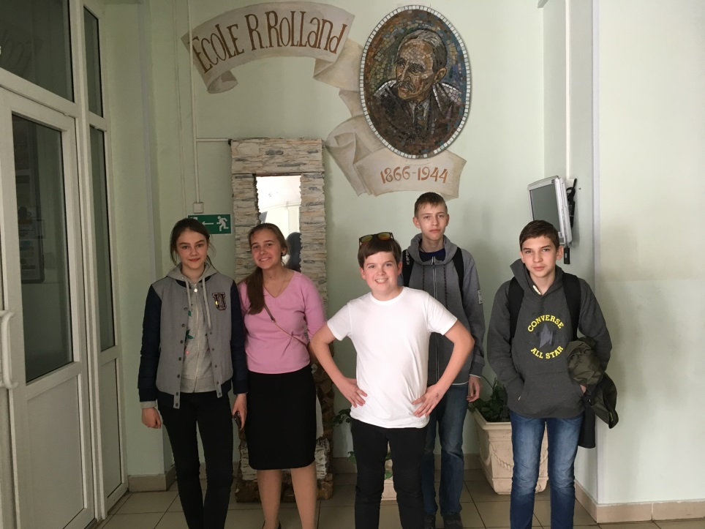
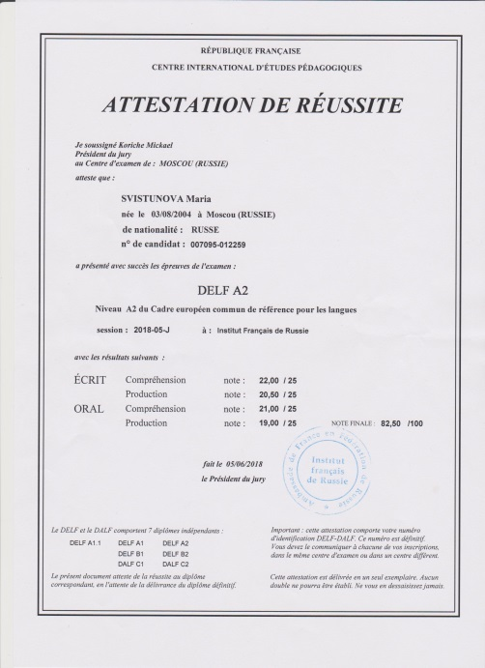
Обладатели сертификатов DELF уровень A2
Кугук Екатерина 9а
Свистунова Мария 7в
Крылов Николай 7в
Ермолаев Дмитрий 7в
Ганичкин Григорий 7в

Slide 24
Уникальная возможность
У нас в лицее есть уникальная возможность- подготовиться к сдаче экзамена по французскому языку DELF. DELF- это международный диплом на подтверждение знания французского языка.
Наша группа небольшая, занимались мы один раз в неделю после уроков. Уже с самого начала учебного года мы начинаем активно готовиться к экзамену: пишем много писем, слушаем французскую речь, читаем, а также говорим на разные темы. Сам экзамен достаточно сложный, он состоит из четырех частей: аудирование, чтение, письмо и говорение, так что надо заниматься не только на уроках в лицее, но и самостоятельно дома.
В прошлом году мы успешно сдали уровень А1, а совсем недавно мы сдавали экзамен на уровень А2. Надеюсь, что все прошло удачно. В планах сдать следующий уровень В1, который позволит свободно владеть французским языком и откроет новые горизонты.
Изучать французский язык интересно и увлекательно!
Свистунова Мария 7в

Slide 25
Приглашаем всех, кто хочет выучить французский язык в
Клуб «Франкофил».
Каждому найдется направление по его интересам.
До встречи в 2018-2019 учебном году!

